Slide 1




Bài 6

Slide 2
Design by: Hương Thảo
Tiết 1

Slide 3

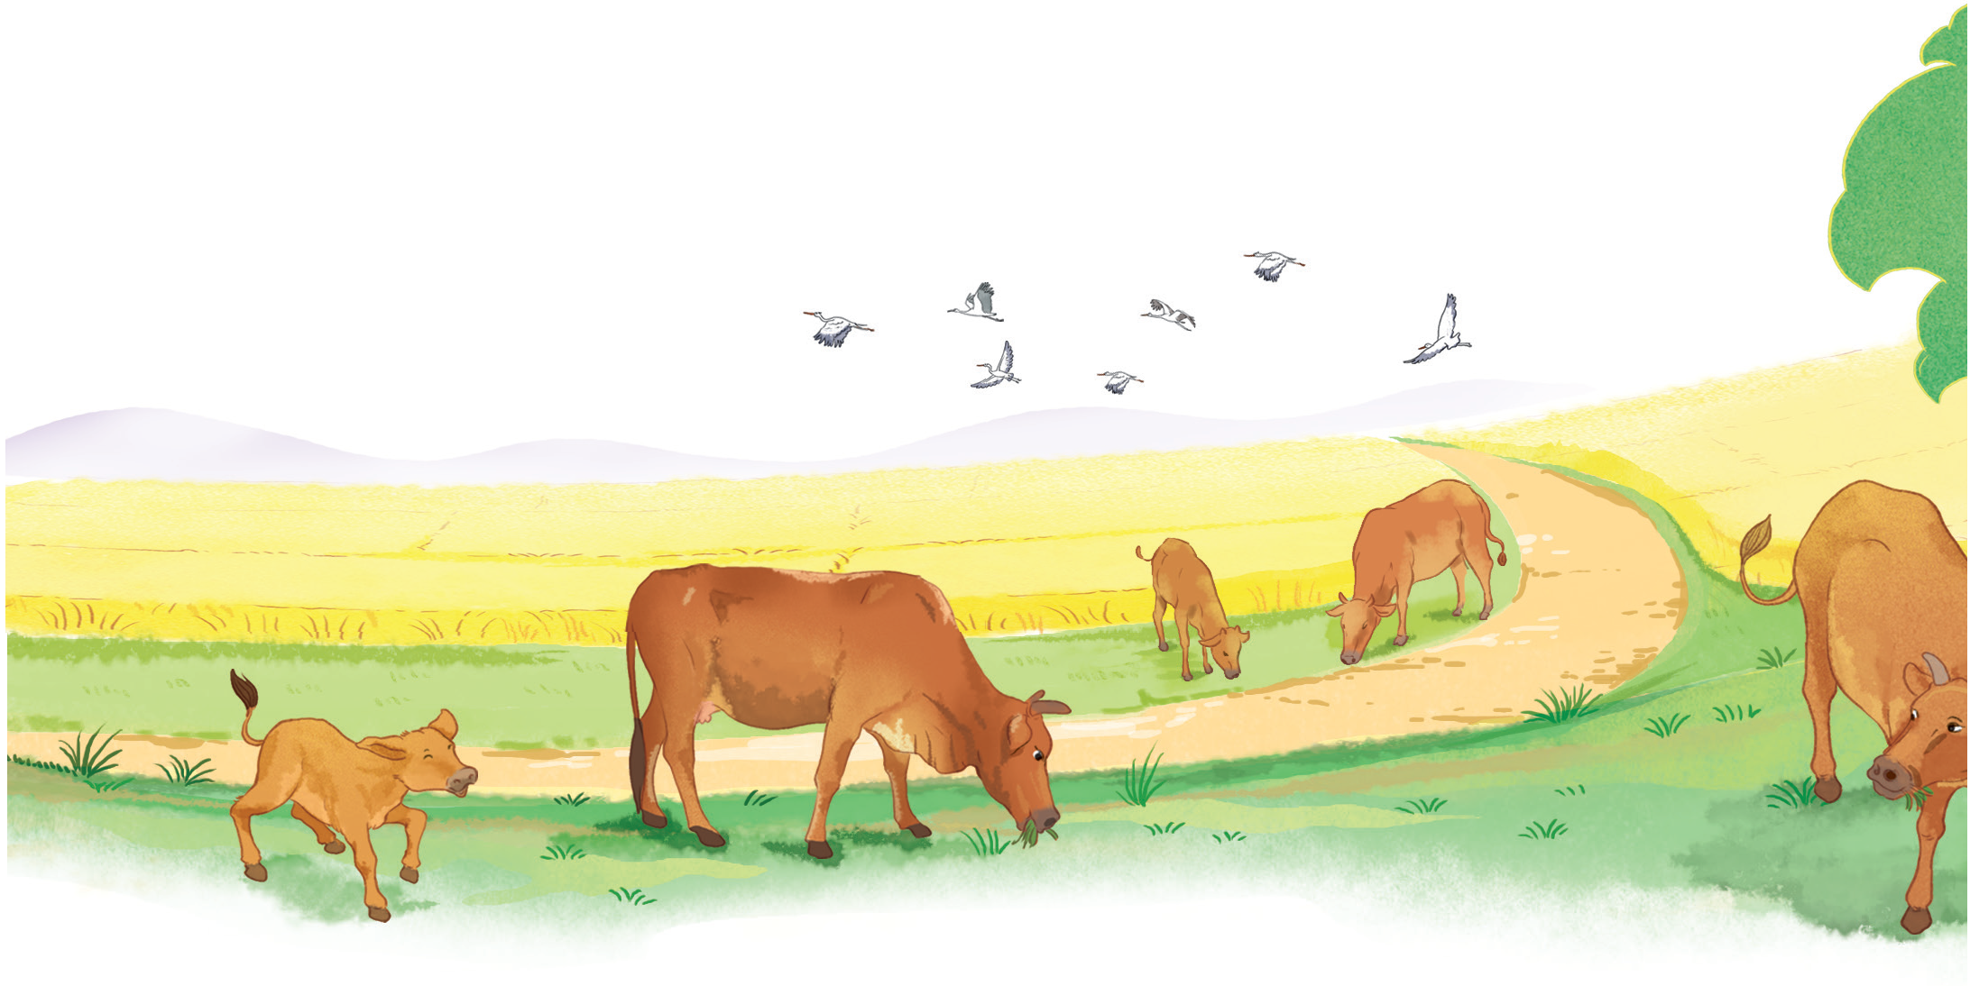
Đàn bò gặm cỏ.
o
o
̉

Slide 4


o

Slide 5
o
b
o
c
o
bo
cỏ
̀

Slide 6




Slide 7
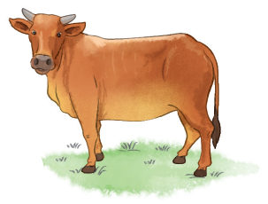
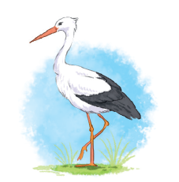
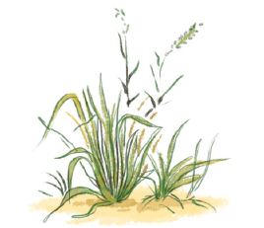
bò
cò
cỏ

Slide 8



Viết bảng

Slide 9

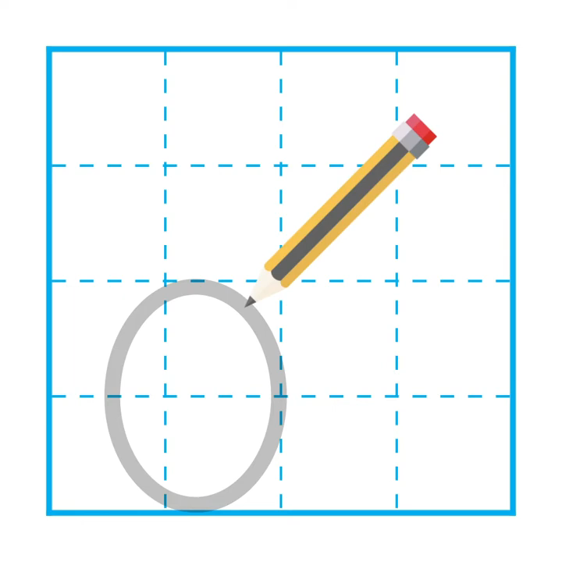

Slide 10
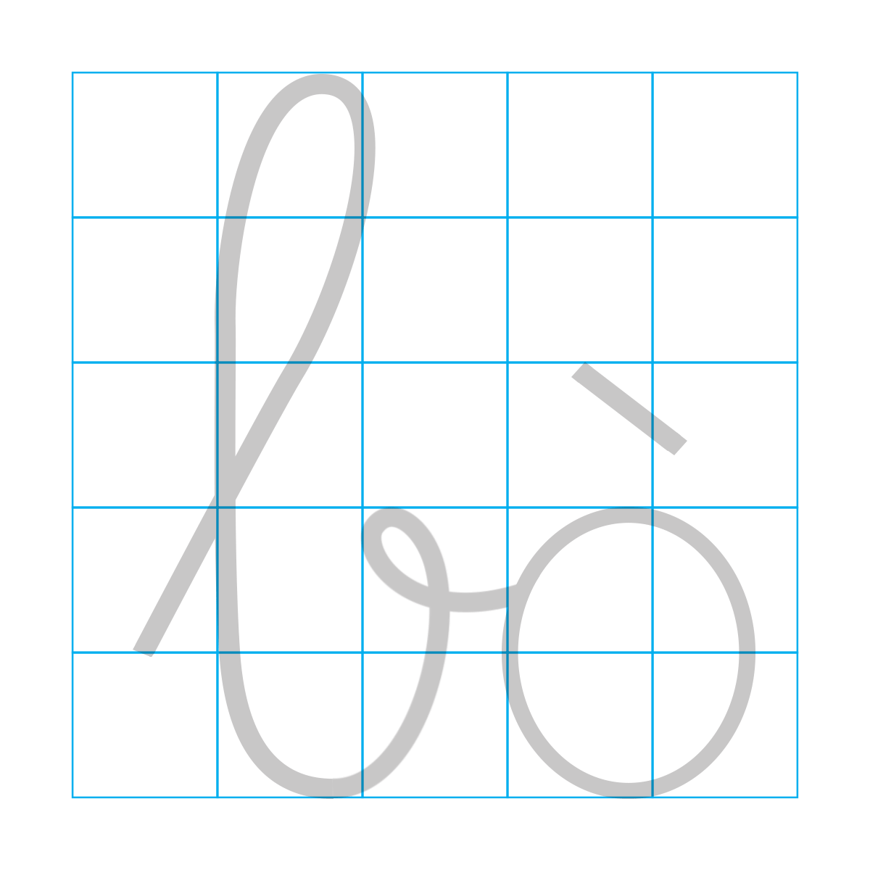

Slide 11
